Slide 1
Centrální nervová soustava

Slide 2
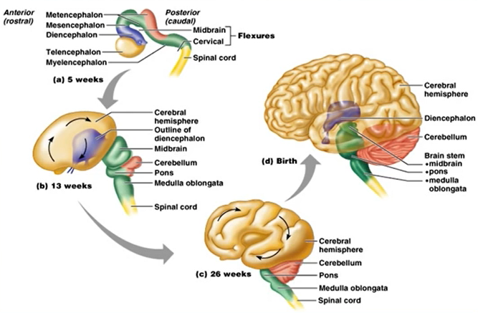
Ontogeneze mozku
Přední mozek: prosencephalon
Střední mozek: mesencephalon
Zadní mozek: rhombencephalon

Slide 3
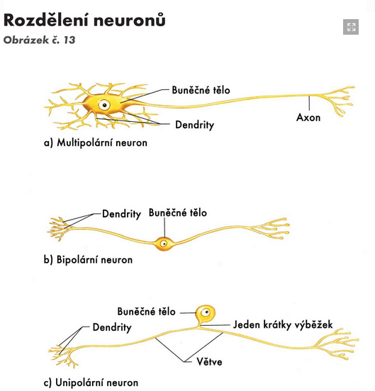
CNS
Nervová buňka – neuron
Gliové buňky
ependymové, astrocyty, mikroglie
Šedá hmota
Bílá hmota

Slide 4
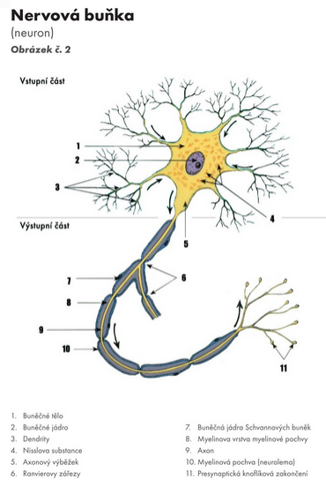
Neuron
Dendrity – až 10⁴ zakončeny synapsí
Axon – neurit (iniciální segment, vlákno, terminální úsek – synapse)
Myelinová pochva – v CNS oligodenroglie, Ranvierovy zářezy

Slide 5
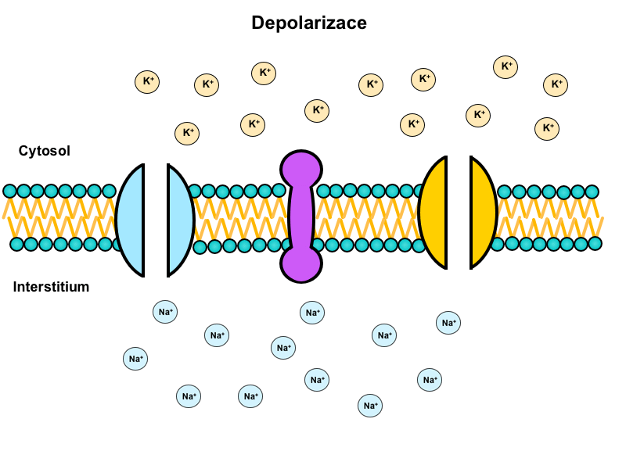
Excitace/inhibice
Prostorová sumace
Časová sumace
Změn polarizace membrány (Na+, K+)

Slide 6
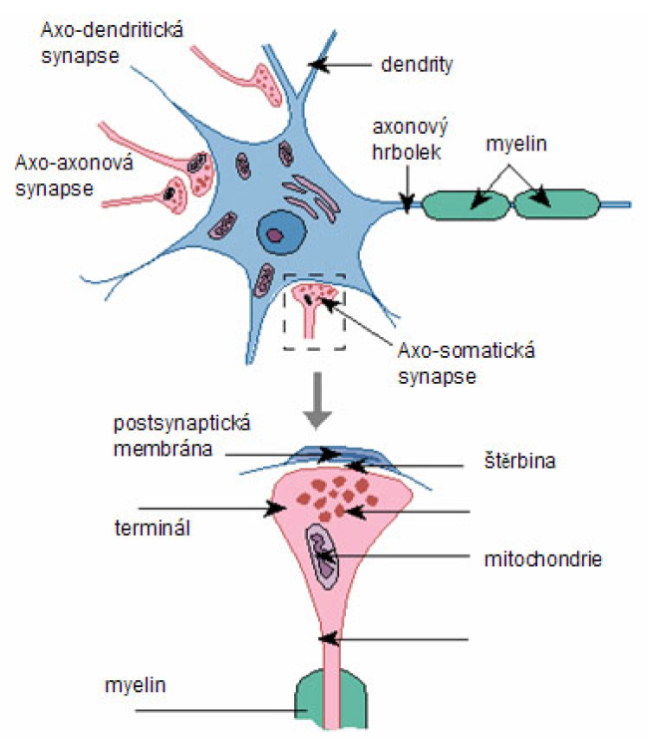
Synapse
Elektrické
Chemické – neurotransmitery
Nukleus (CNS) = ganglion (PNS)
Nerv

Slide 7
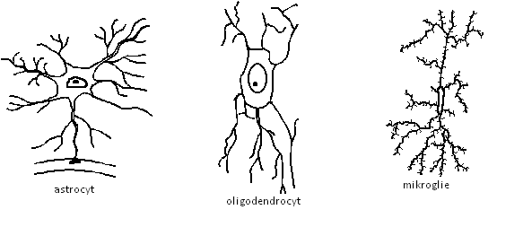
Gliové buňky
Ependymové b., astroglie, oligodendrocyty, mikroglie

Slide 8
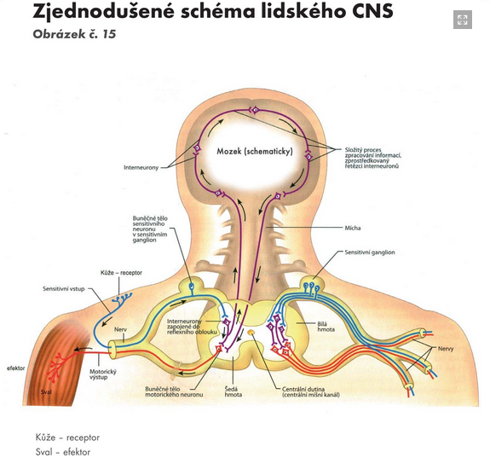
Reflex
receptor
→ dostředivá (aferentní) senzitivní dráha
→ ústředí v nervovém systému
→ odstředivá (eferentní) motorická dráha
→ efektor – sval, žláza

Slide 9
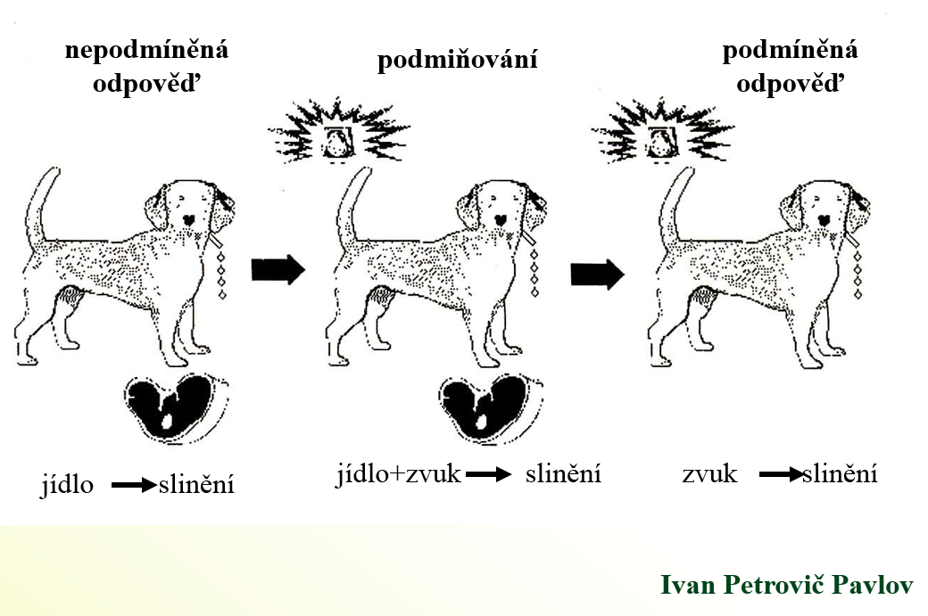
Podmíněné reflexy

Slide 10
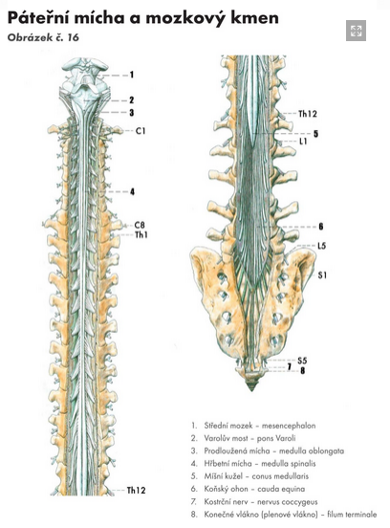
Hřbetní mícha, medulla spinalis
Obaly
Foramen magnum – deccusatio pyramidum
L1-2 filum terminale/cauda equina
C5, Th12

Slide 11
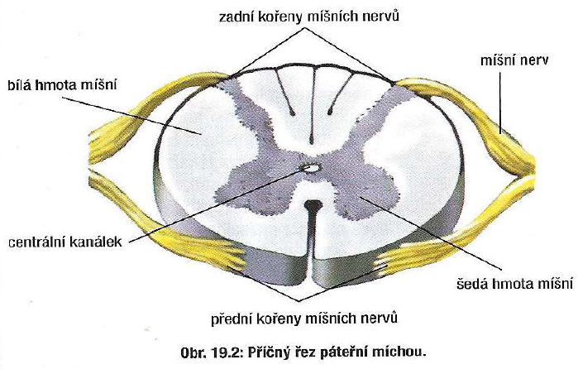
Sulcus ventrolateralis: přední kořeny motorické
Sulcus dorsolateralis: zadní kořeny senzitivní
Canalis centralis

Slide 12
Bílá hmota:
Zadní provazce: ascendentní dráhy
Postranní a přední provazce: sestupné i vzestupné dráhy

Slide 13
Šedá hmota:
Přední sloupec (columna ant): 4 motorická jádra
Zadní sloupec: senzitivní jádra (přepojení do thalamu, mozečku, retikulární formace)
Boční sloupec: visceromotorické a viscerosenzitivní jádra

Slide 14
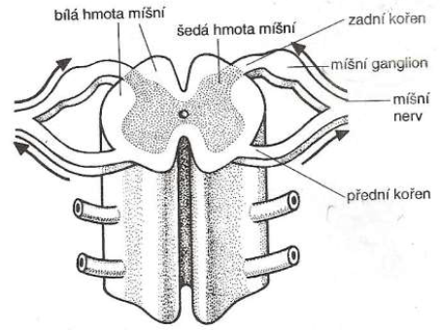
Funkce míchy
1. převodní – v bíle hmotě se nacházejí míšní dráhy:
a) vzestupné (senzorické)
b) sestupné (motorické)
2. řídící – ústředí reflexů – obranné, patelární, defekační, sekrece, potu
centra řídící pohyb končetin, trupu, bránice, centrum svalového tonu

Slide 15
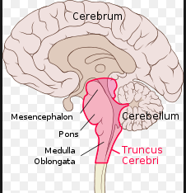
Mozkový kmen
Prodloužená mícha (Medulla oblongata)
Varolův most (Pons Varoli)
Střední mozek (Mesencephalon)
Kosočtvrečná jáma (fossa rhomboidea)

Slide 16
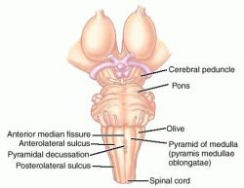
Medulla oblongata
Pyramides medullae oblongatae
Tractus corticospinalis – zkřížení motorických drah

Slide 17
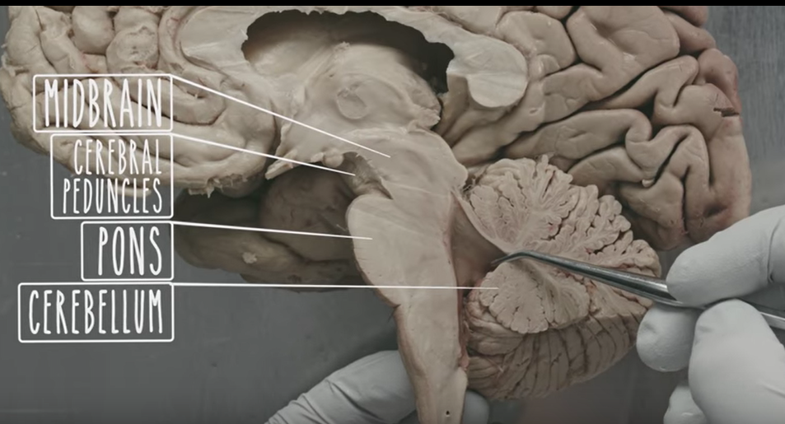
Medulla oblongata
Přední boční brázda: Sulcus ventrolateralis (N XII hypoglossus)
Zadní boční brázda: Sulcus dorsolateralis (N IX glossopharyngeus, N X vagus, N XI accesorius)
Pedunculi cerebellares inferioires
Sulcus bulbopontinus
Tela choroidea-
  ependym-mozkomíšní mok
Oliva: mícha, mozeček
Štíhlé jádro a klínové jádro

Slide 18
Funkce prodloužené míchy
centrum dýchací
kardiovaskulární centrum
centrum pohybů trávicího ústrojí
centrum vylučovací soustavy
životně důležité nepodmíněné reflexy (sací, polykací, sekrece slin)
obranné reflexy kašle, kýchání, zvracení, rohovkový reflex, zornicový reflex
mrkání, slzení, akomodace čočky

Slide 19
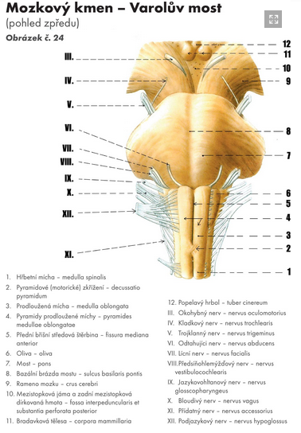
Pons Varoli
Dorzální strana – fossa rhomboidea
Pedunculi cerebellares medii
N VIII vestibulocochlearis, N VII facialis, N VI abducens, N V trigeminus
Tractus corticospinalis
Jádra retikulární formace

Slide 20
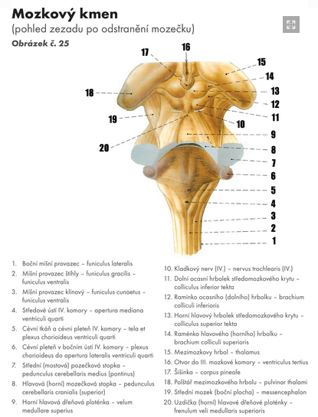
Mesencephalon (střední mozek)
N IV trochlearis, N III oculomotorius
Crura cerebri
Tegmentum mesencephali (nucleus ruber, substantia nigra – dopamin, neuromelanin)
Aqueductus mesencephali Sylvii (III a IV komora)
Lamina tecti – čtvrthrbolí, colliculi sup. (zrak), inf. (sluch) – spojeny s mezimozkem párovými raménky
Pedunculi cerebellares sup , mezi nimi bílá hmota tvořící strop IV komory

Slide 21
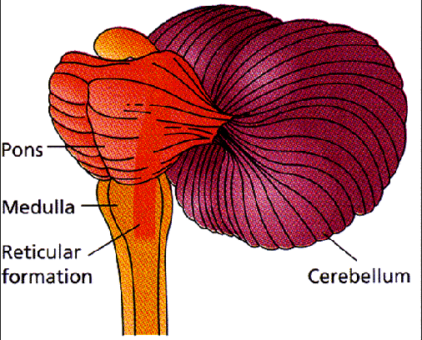
Retikulární formace
vzruchy ze všech specifických nervových drah
Svými podněty aktivuje mozkovou kůru a udržuje ji v bdělém stavu
Hybnost
Vegetativní fce: dýchání, krevní oběh, termoregulace, přijímaní potravy, sexuální fce
  reflexy
Stavy bdění a spánku
Formování podmíněných reflexů

Slide 22
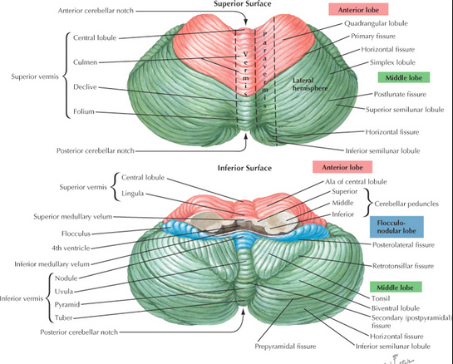
Cerebellum, mozeček

Slide 23
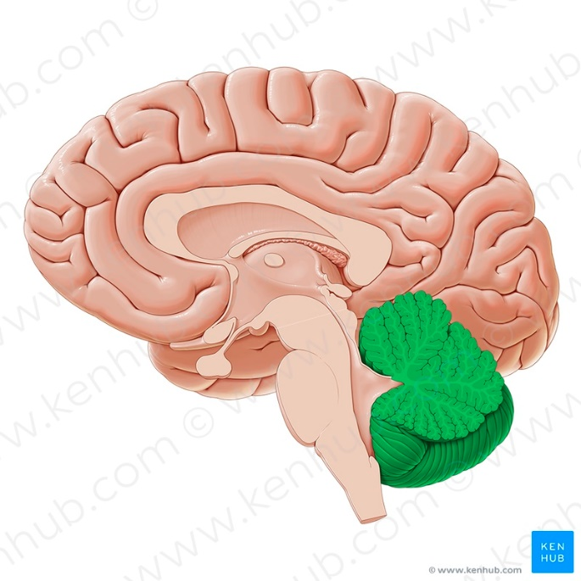
Mozeček, cerebellum
2 hemisféry, červ mozečkový (vermis cerebelli)
3 páry mozečkových stopek pedunculi cerebeli
Kůra - na povrchu šedá hmota, silně zbrázděná závity (mozečkové lístky, folia), uvnitř bílá hmota
Purkyňovy buňky - v kůře mozečkové, největší a nejsložitější v těle, na řezu stromečková kresba
reflexní pohybové ústředí: regulace svalového napětí, koordinace pohybů, udržení rovnováhy

Slide 24
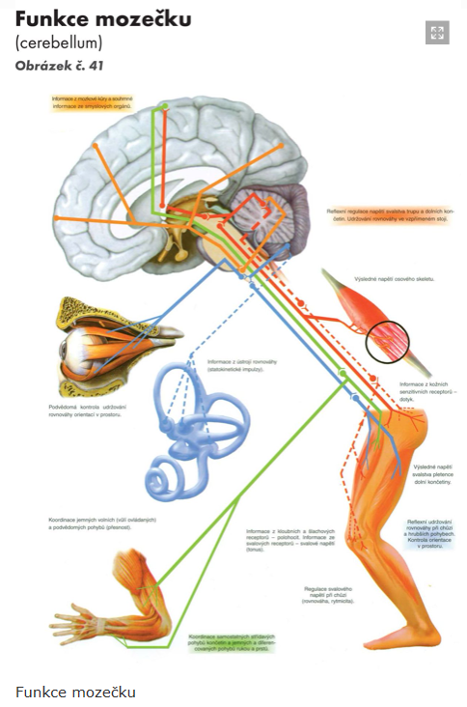
Mozeček, cerebellum
Vločkouzlíkový lalok – flocculonodularis, tzv. archicerebellum, vestibulární mozeček, držení těla
přední lalok – lobus anterior, paleocerebellum, spinocerebellum, aktuální pohyby
Zadní lalok – lobus posterior, neocerebellum, pontocerebellum (přes most z kůry), příprava a provedení pohybů

Slide 25
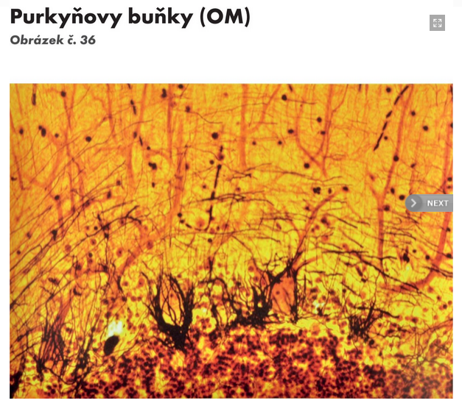

Slide 26
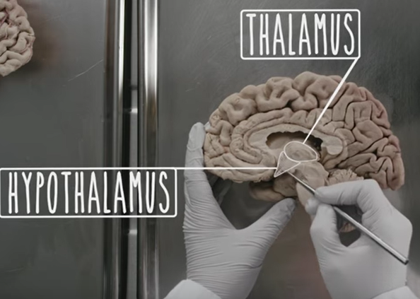
Mezimozek, diencephalon
uložen mezi hemisférami koncového mozku
nachází se v něm III. mozková komora
spodinu komory: šedá hmota - hypotalamus
boční stěny mezimozku: talamy
strop tvoří epitalamus – připojena šišinka (epifýza, ependymové b. - melatonin)

Slide 27
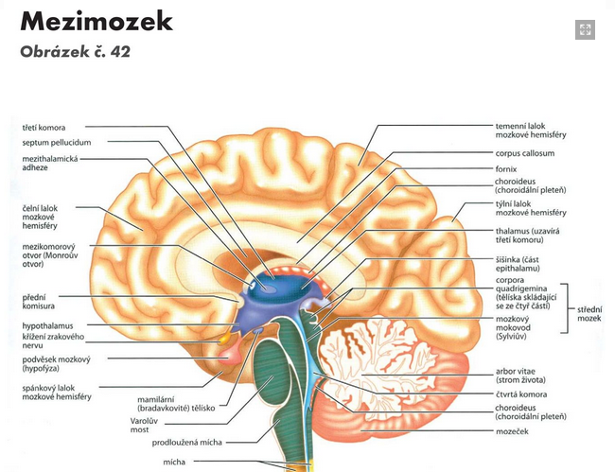

Slide 28
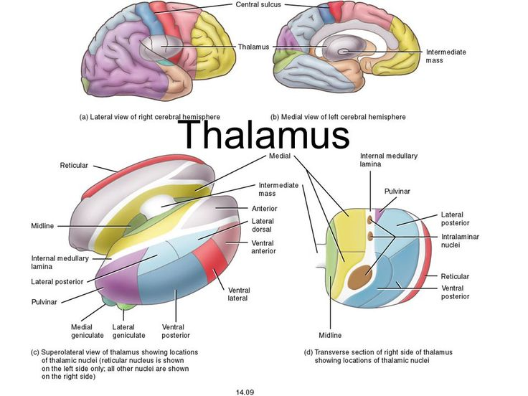
Thalamus
Vejčitý tvar
oboustranně spojen s mozkovou kůrou - význam při přijímání a předávání vzruchů
podílí se na
vytváření pocitu
našeho já
Relé (přepínací) jádra
integrační jádra

Slide 29
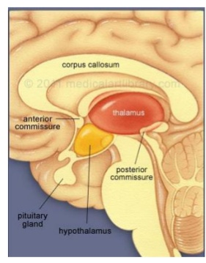
Hypothalamus
vyšší ústředí pro vegetativní funkce
činnost hypotalamu je řízena z šedé kůry mozkové a z limbických útvarů (emoce)
Paměť
Řídí činnost hypofýzy
– neurohormony
  Oxytocin
  ADH
  Liberiny, statiny

Slide 30
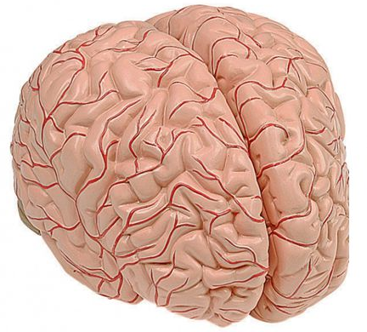
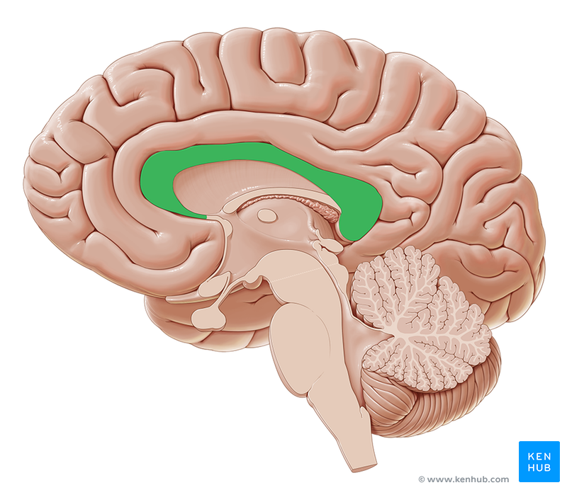
Koncový mozek, telencephalon
2 hemisféry, spojeny kalózním tělesem, uvnitř I. a II. mozková komora
Fissura longitudinalis cerebri
1. Bílá hmota
a) projekční vlákna – spojují mozkovou kůru s nižšími oddíly CNS a s bazálními ganglii
b) asociační vlákna – spojují oblasti MK téže hemisféry
c) komisurální vlákna – spojují obě hemisféry, procházejí vazníkem
Corpus calosum- vazník: bílá hmota

Slide 31
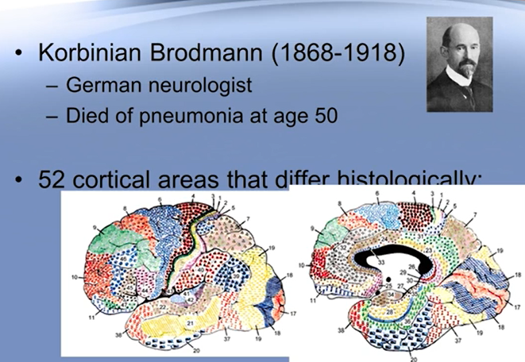
Mozková kůra
Neokortex
5 laloků, insula
  sulcus centralis,
  Sulcus lateralis
  Sulcus parietooccipitalis
  52 brodmannových areí

Slide 32
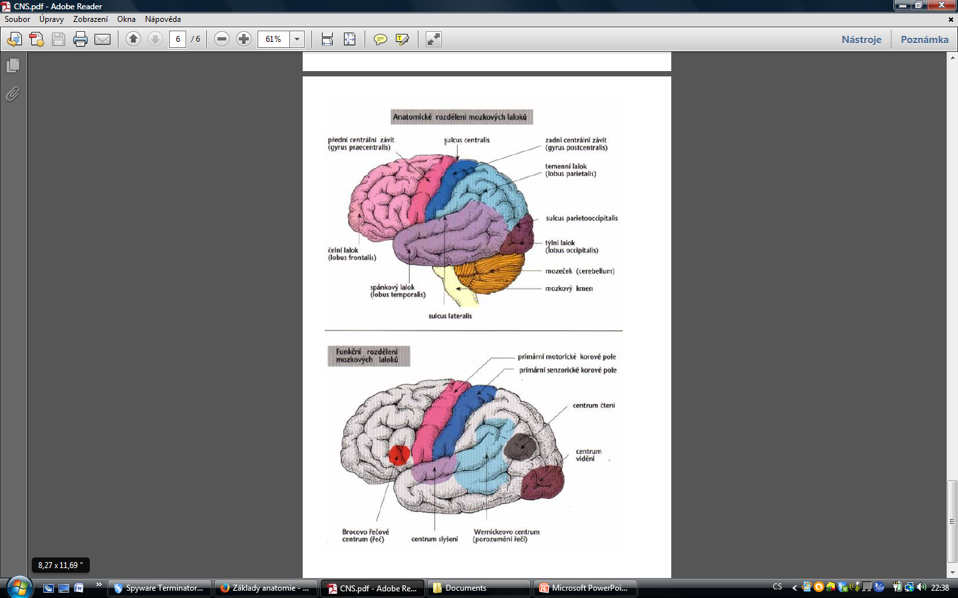
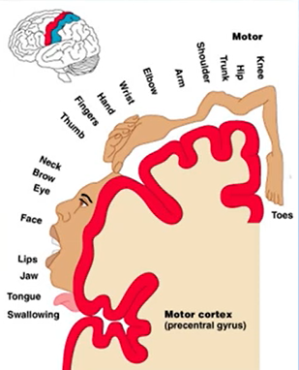
Brodmannova area
Pyramidové/mimopyramidové dráhy

Slide 33
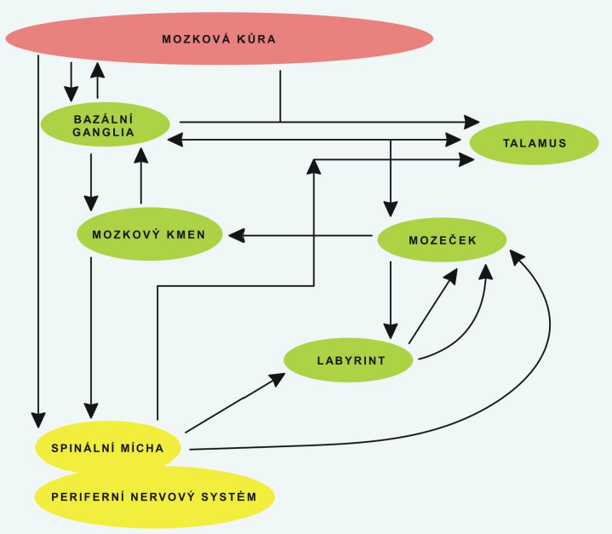

Slide 34
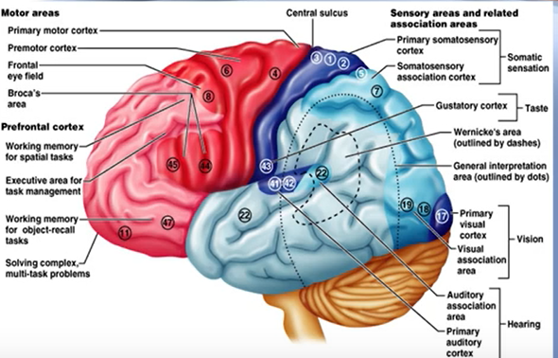
Brodmannova area

Slide 36
Hemisféry
Levá: verbální funkce, tvoří věty a řeší matematické rovnice
Pravá: hudba, vnímání trojrozměrných předmětů, zraková představivost, city
Corpus callosum: spojuje obě hemisféry, podílí se na procesech učení a zapamatování

Slide 37
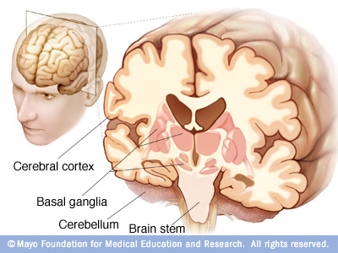
Bazální ganglia
- skupiny neuronů pod mozkovou kůrou
- koordinují neúmyslné pohyby s úmyslnými
- podílejí se na řízení vztahu mezi podrážděním a útlumem
- při poškození – třes, ztráta pohyblivosti, Parkinsonova choroba

Slide 38
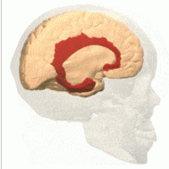
Limbický systém
- soustava evolučně starších korových i podkorových oblastí koncového mozku, propojeny s hypotalamem
- límec okolo mozkového kmene (limbus = lem)
- instinkty, emoce
- vytváření paměti, učení

Slide 39
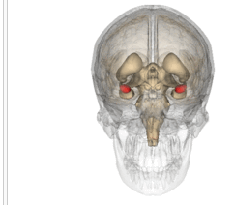
Amygdala
střední část spánkového laloku
Součást Papezova emočního okruhu (limbický systém, mozková kůra)
formování a uchování paměťových stop spojených s emočními prožitky
ovlivňuje chování při strachu, radosti

Slide 40
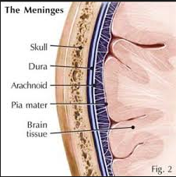
Obaly
Dura mater, tvrdá plena — vnější obal CNS, v páteři vytváří durální vak
Arachnoidea, pavoučnice
Pia mater, omozečnice - měkká plena mozková

Slide 41
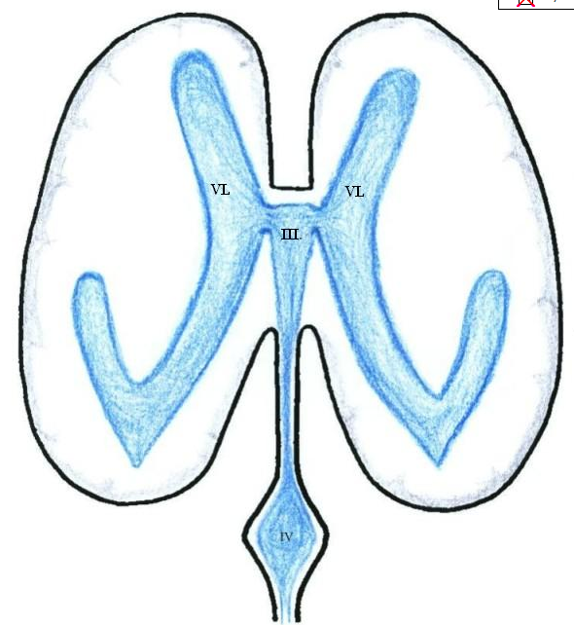
Komory
I., II.: foramen interventriculare se třetí
III.: mezimozek - diencephalon
IV.: mozkový kmen+aquaeductus mesencephali
Canalis centralis
Liquor cerebrospinalis
  125 ml, 5-6h

Slide 42
Cévní zásobení
A. carotis interna sin., dex., aa. vertebrales (- a. basilaris)
aa. pontines
a. cerebelaris superior sin. et dx.
zadní anastomózu (a. communicans posterior)
Willisův tepenný okruh
a. cerebralis anterior - pravá a levá se spojují v krátkou přední anastomózu (a. communicans anterior).
a. cerebralis media
a. cerebralis posterior

